Slide 1

“DESARROLLO E IMPLEMENTACIÓN DE UNA INTERFAZ HOMBRE – MÁQUINA PARA CONTROLAR LA PLANTA DE EMULSIONES ASFÁLTICAS DE CHOVA DEL ECUADOR S.A.”
Elaborado por: Carlos Andrés Silva Calvopiña
Director Ing. Melton Tapia
Codirector .Ing. Jaime Echeverría
Dr. MARCELO MEJIA
Secretario Académico

Slide 2


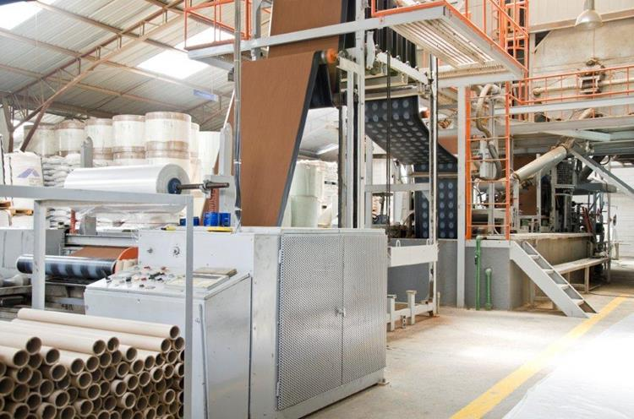
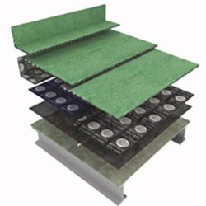
CHOVA
50 años en el mercado
Líder en impermeabilización
Innovación
Modernización
Notes:
2

Slide 3
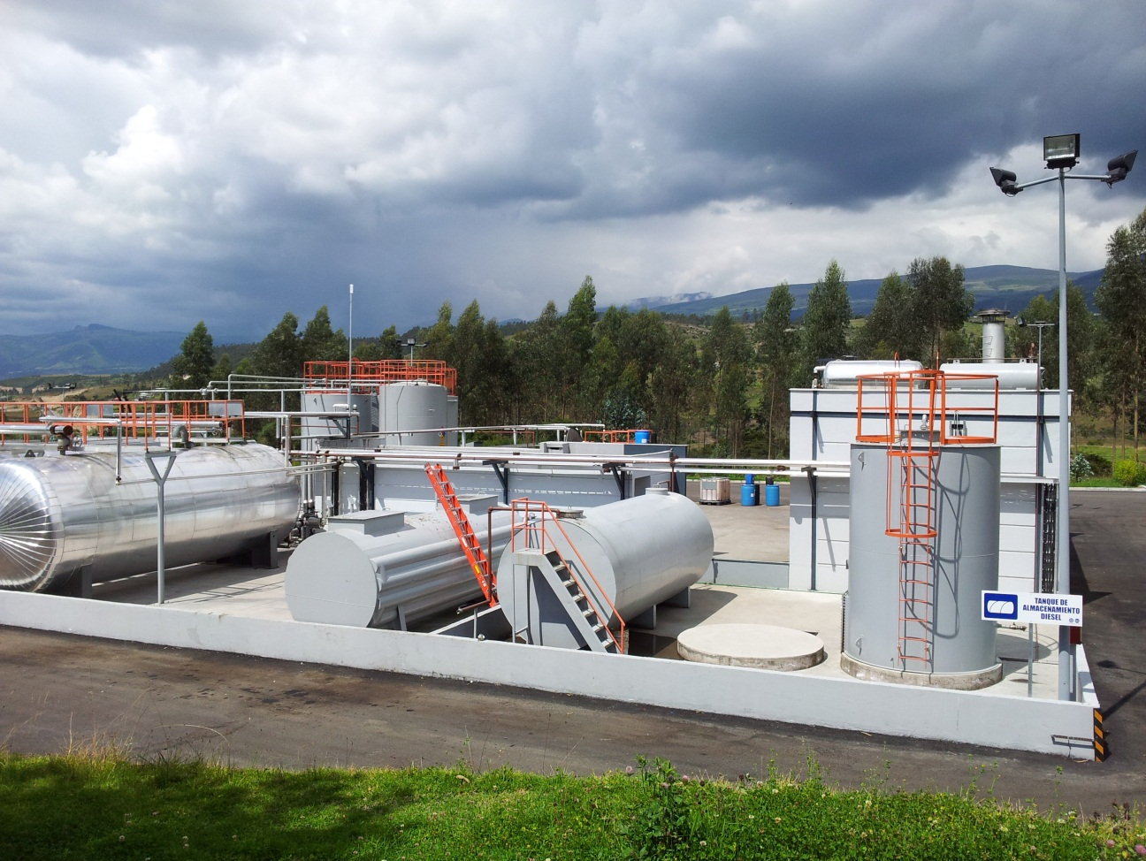
CHOVA – Planta “El Inga”
Km 11 vía Pifo

Slide 4
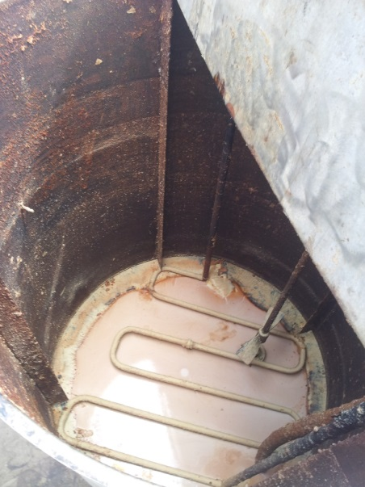
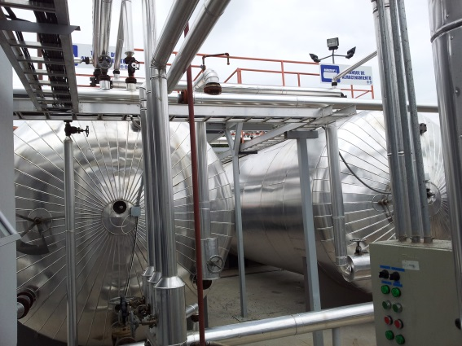
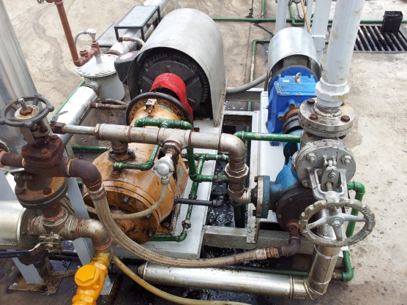
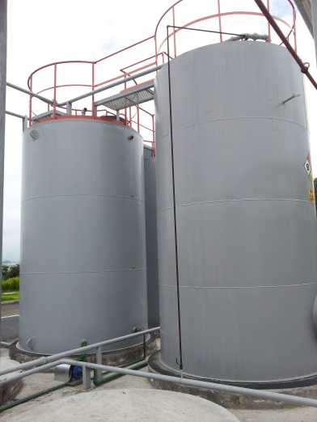
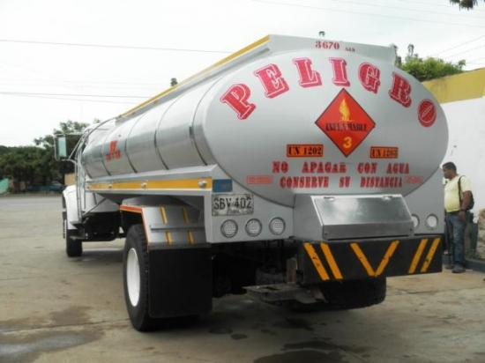
El Proceso
Solución jabonosa
Asfalto
Molino Coloidal
Almacenamiento
Despacho
Emulsión Asfáltica
Notes:
4

Slide 5
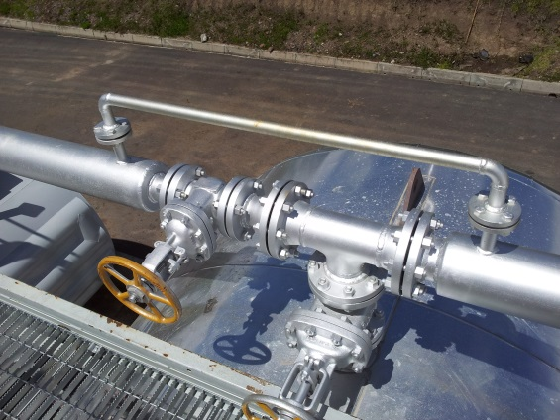
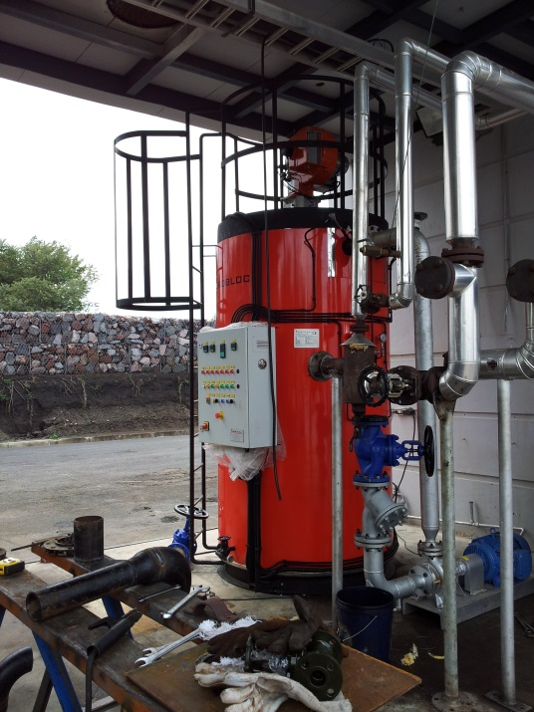
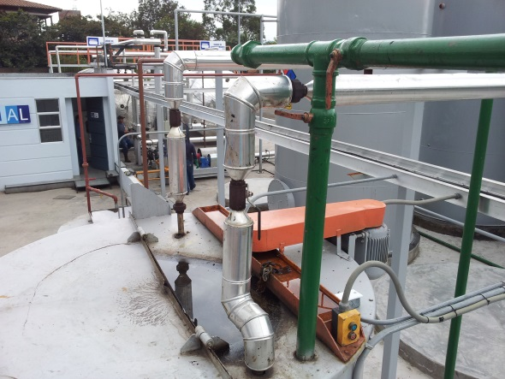
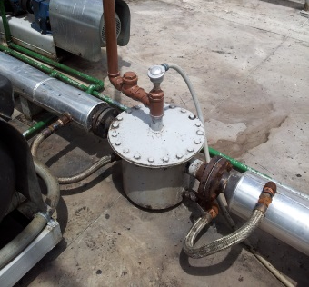
El Proceso
Líneas
Tanques y
calentadores
Caldero
Equipos

Slide 6
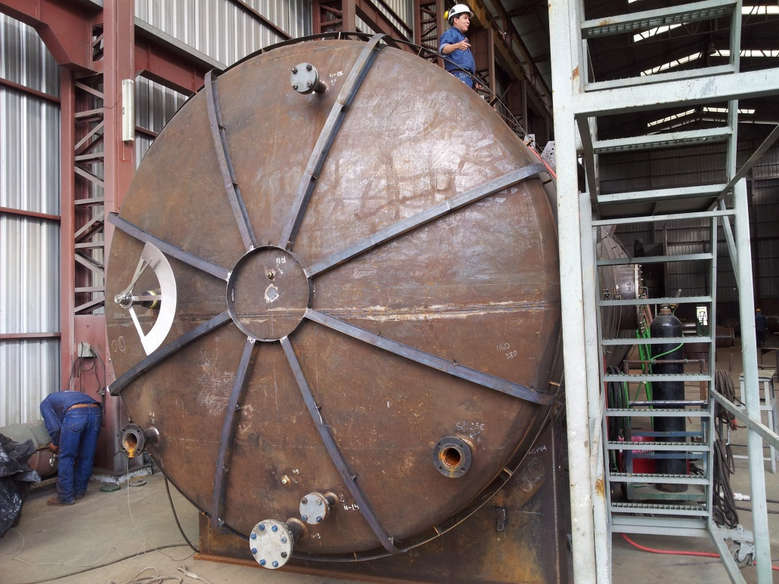
El Proceso – Control
Nivel
T alta
T baja
Notes:
6

Slide 7
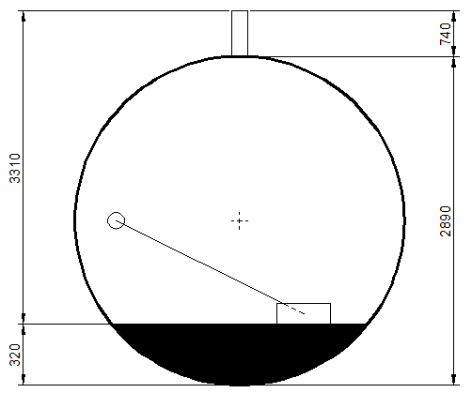
El Proceso – Control

Slide 8
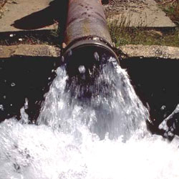

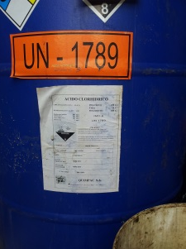
El Proceso – Control Acido
HCl
Agua
pH
Químicos

Slide 9
El Proceso – Control
Varias tareas
Poca precisión en el nivel de asfalto y emulsión
Derrames
Manejo de químicos
Desperdicio del producto
No hay registro en tiempo real
Manejo de varias tablas y programas
Notes:
9

Slide 10
Objetivos
OBJETIVO GENERAL
Seleccionar los sensores, actuadores y equipamiento adecuado para que a través de un computador o pantalla táctil se realicen las actividades de control y medición de materia prima, e implementar de acuerdo con el presupuesto asignado por Chova del Ecuador S.A.

Slide 11
Plan de acción – Nivel

Slide 12
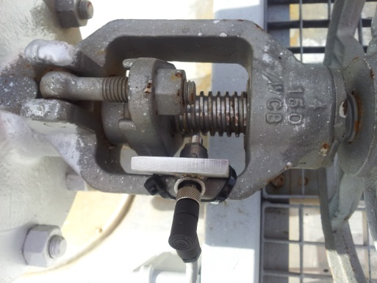
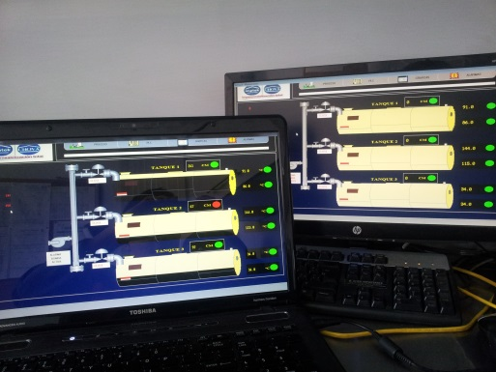

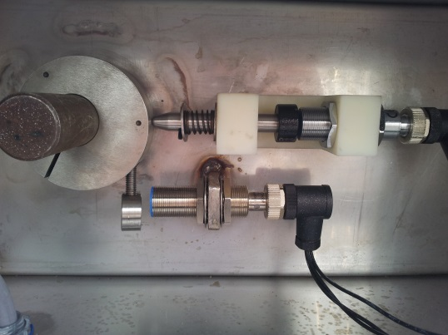
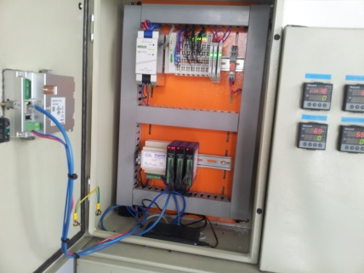
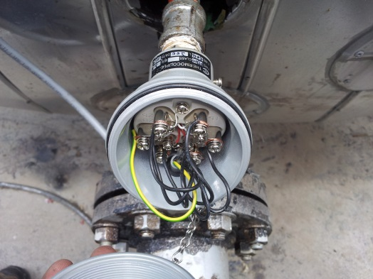
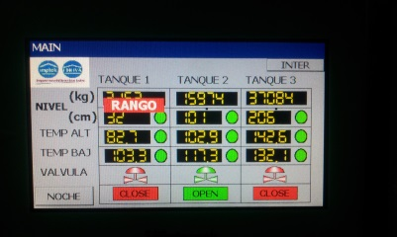
Plan de acción – Nivel
Válvulas
PC
PLC
Nivel
Tanques
HMI
Temperatura
Notes:
12

Slide 13
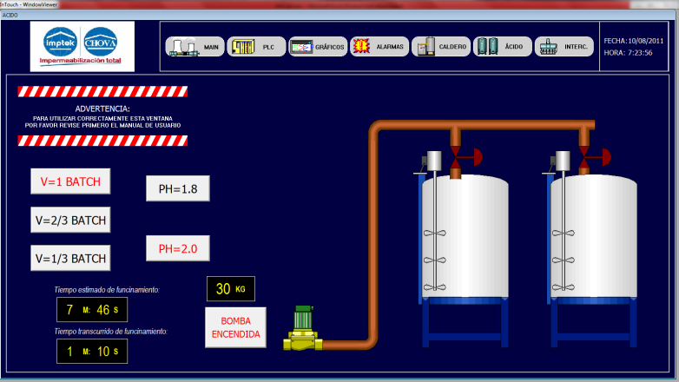

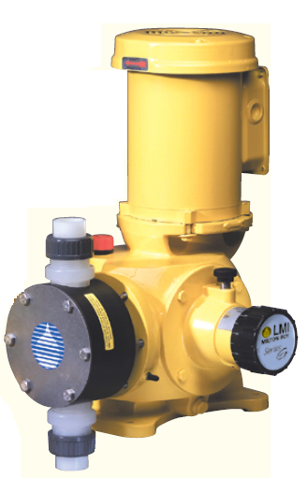
Plan de acción – Carga Ácido
PC
Solución Jabonosa
Bomba
HCl
PLC

Slide 14
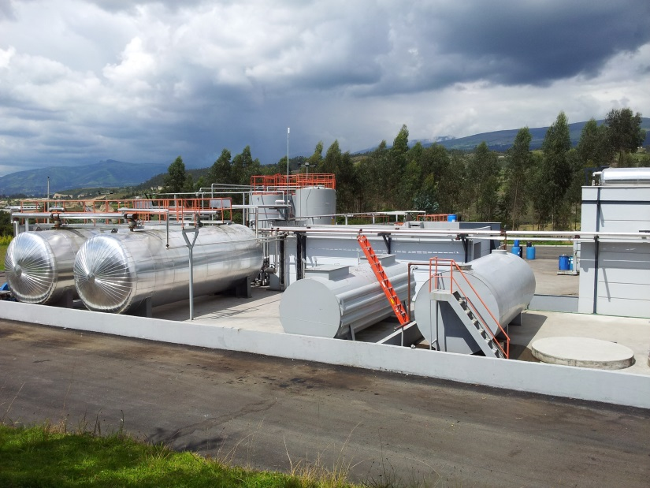
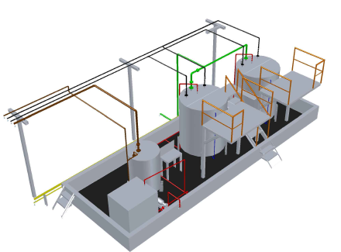
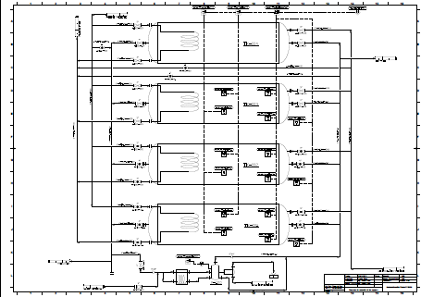
Plan de acción – Diagramas P&ID
Planta
Especificaciones
P&ID
Notes:
14

Slide 15
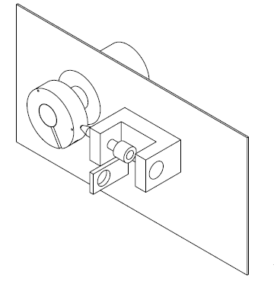
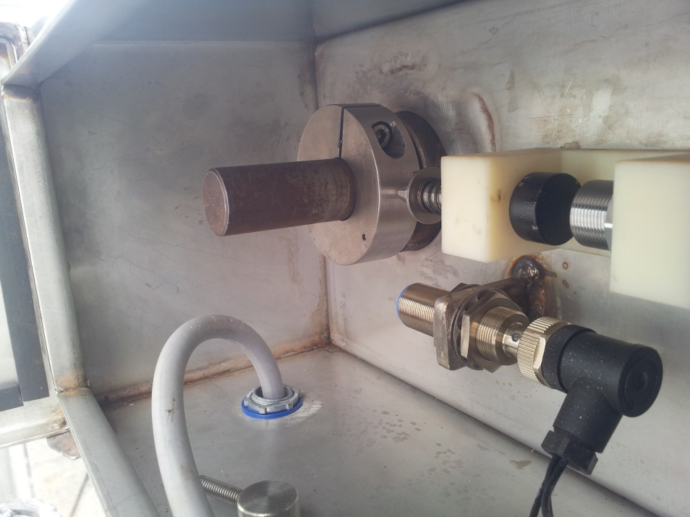
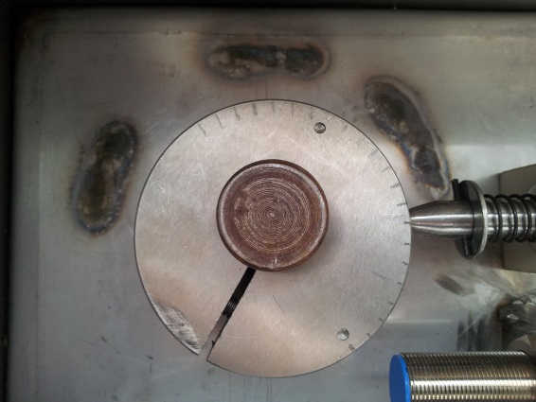
Sistemas mecánicos
LEVAS
Notes:
15

Slide 16
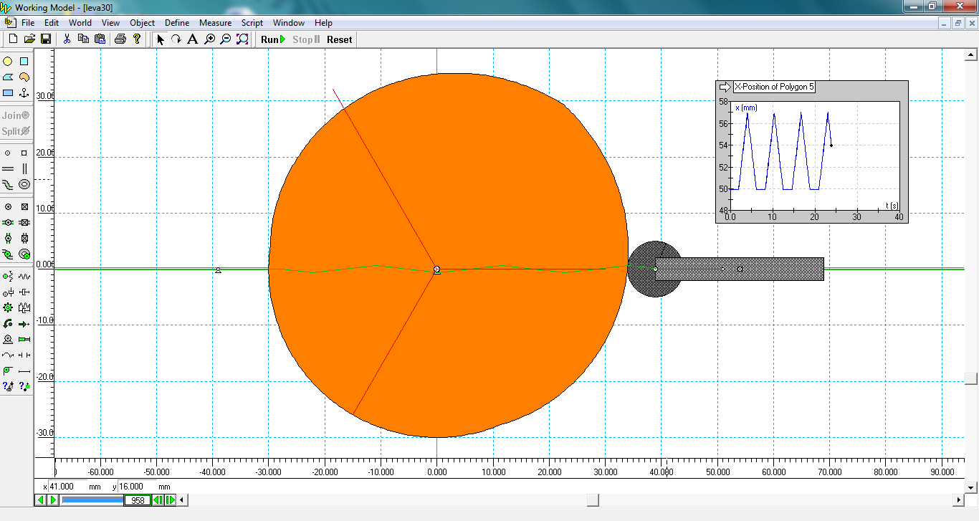
Sistemas mecánicos – Levas
Working Model
Notes:
16

Slide 17
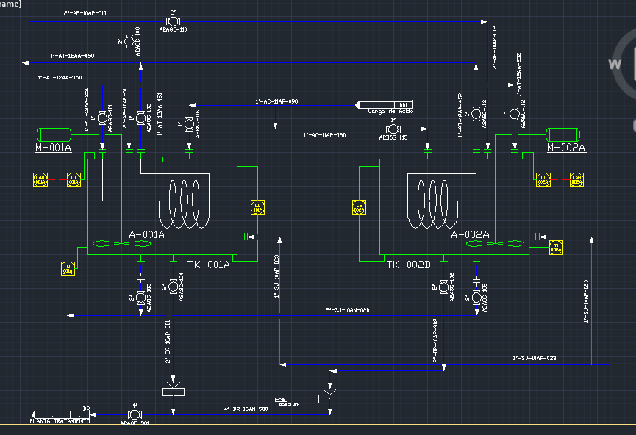
Sistemas mecánicos – P&ID
Unifilar
Piping and Instrumentation Diagram
Identificación Elementos

Slide 18
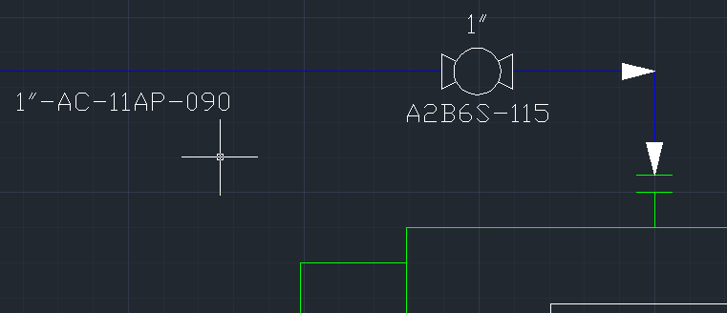
Sistemas mecánicos – P&ID
Notes:
18

Slide 19
Sistemas mecánicos – P&ID
Sistema de
Identificación
De elementos

Slide 20
Sistemas mecánicos – Carga de ácido
Ruteo
Notes:
20

Slide 21
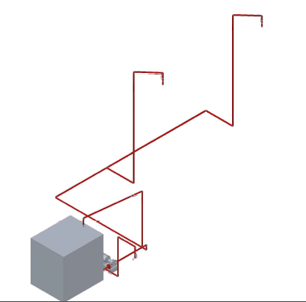
Sistemas mecánicos – Carga de ácido
Ruteo
Notes:
21

Slide 22
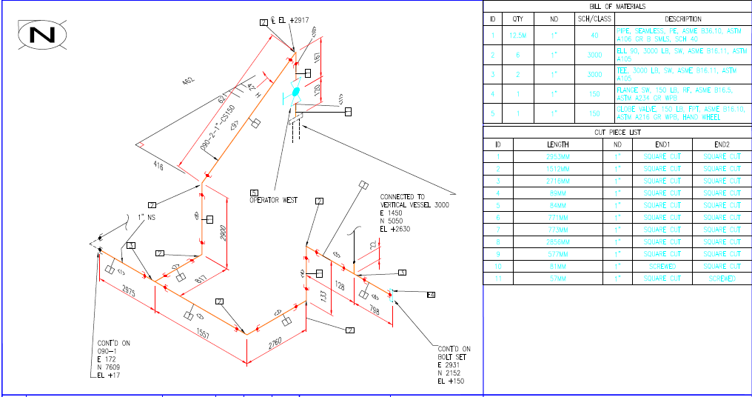
Sistemas mecánicos – Carga de ácido
Construcción
Notes:
22

Slide 23
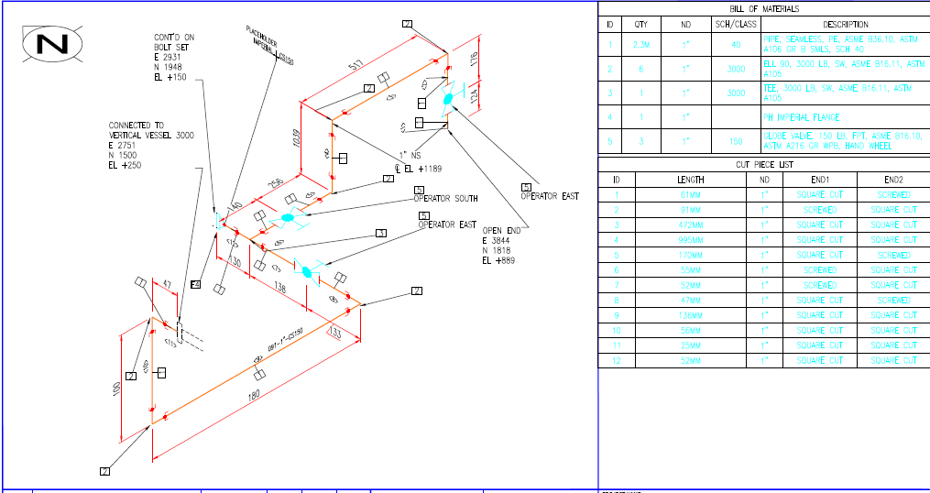
Sistemas mecánicos – Carga de ácido
Construcción

Slide 24
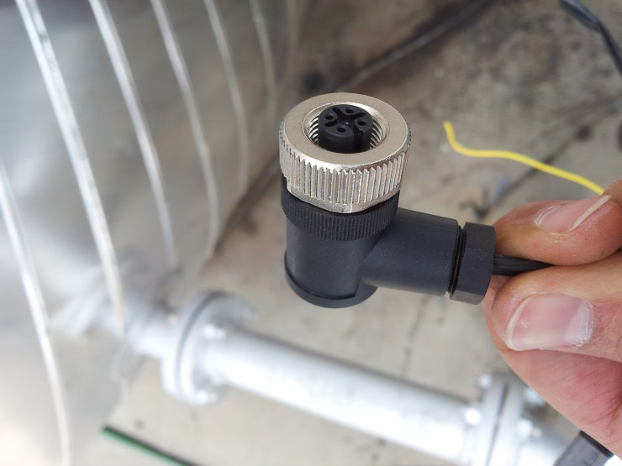

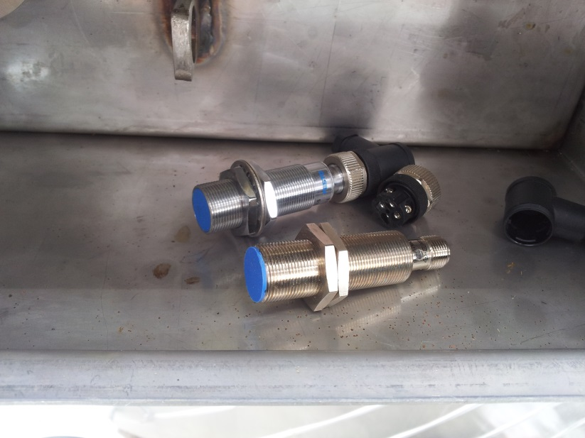
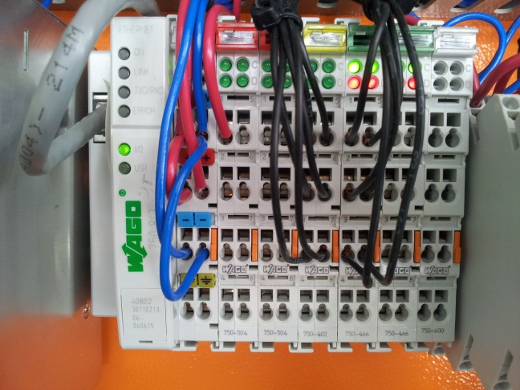
Elementos del sistema de control

Slide 25
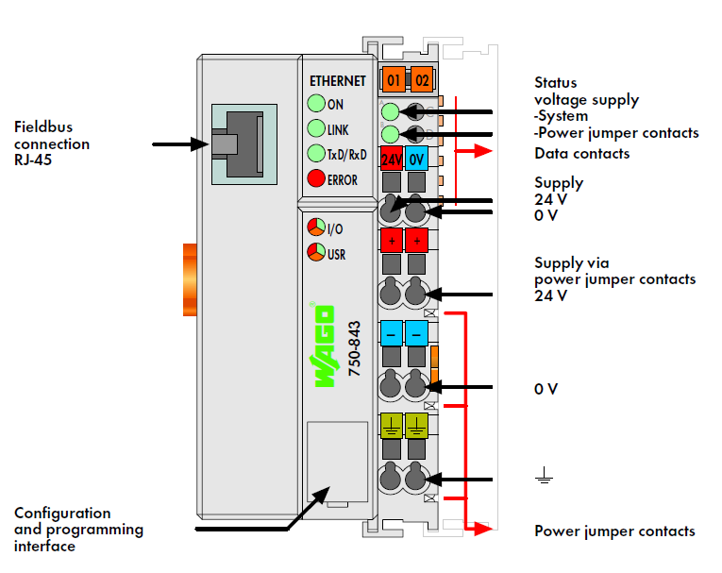
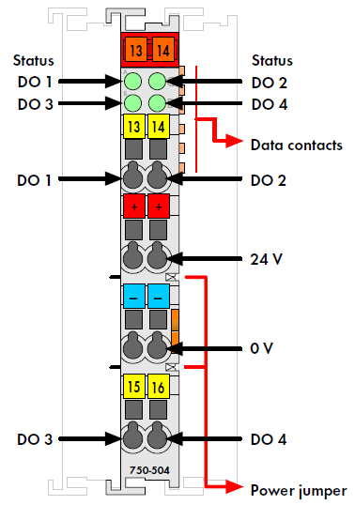
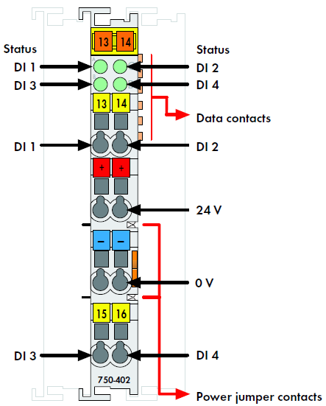
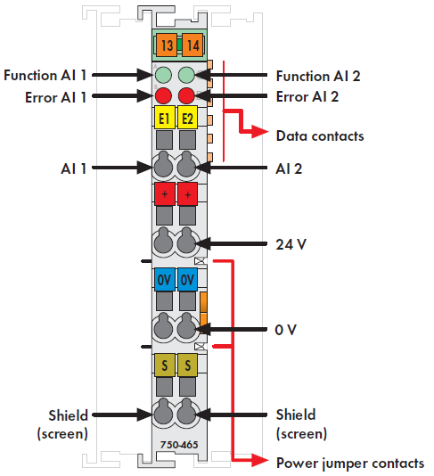
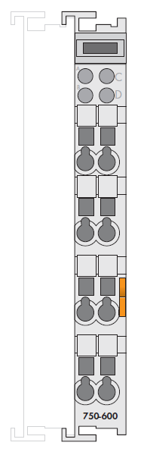
Elementos del sistema de control

Slide 26

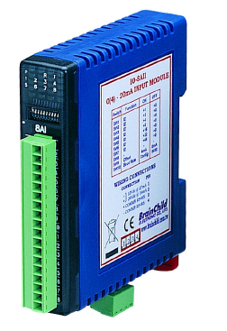
Elementos del sistema de control
Notes:
26

Slide 27
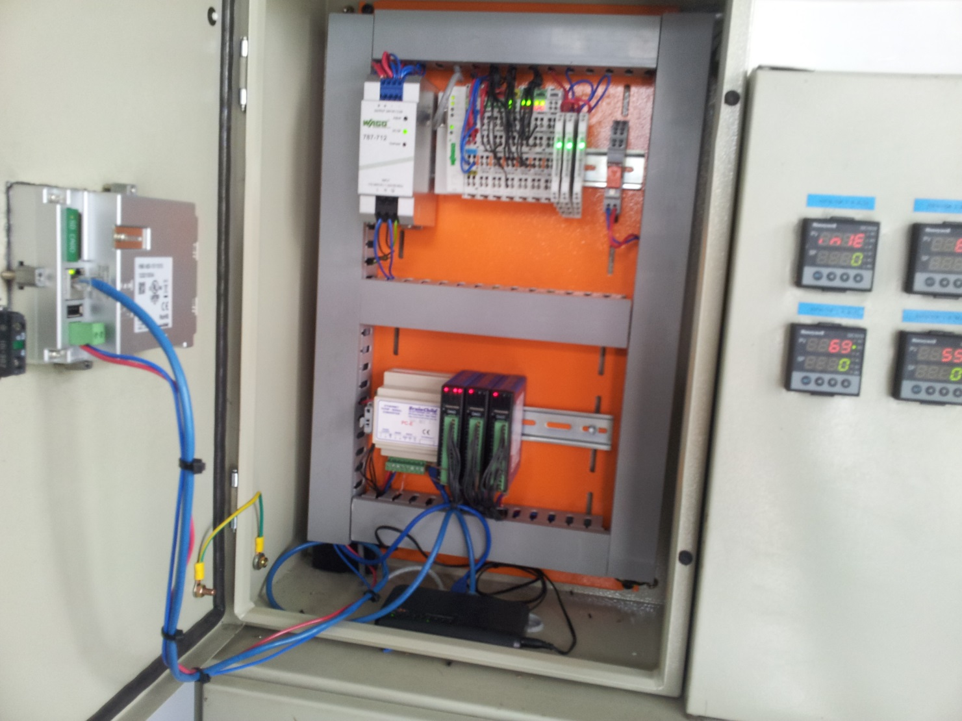
Elementos del sistema de control
Notes:
27

Slide 28
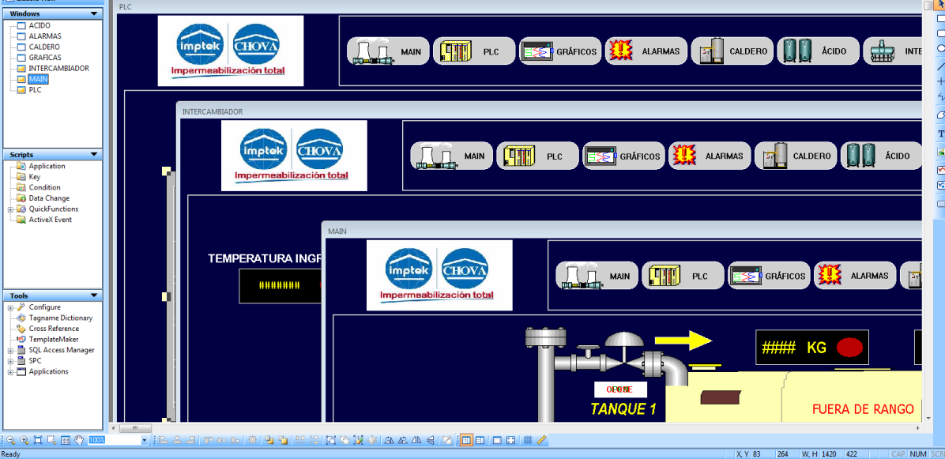
Desarrollo de la interfaz
INTOUCH
Control
Lectura
Scripts
A. Remoto
Integración
Expansión
Notes:
28

Slide 29
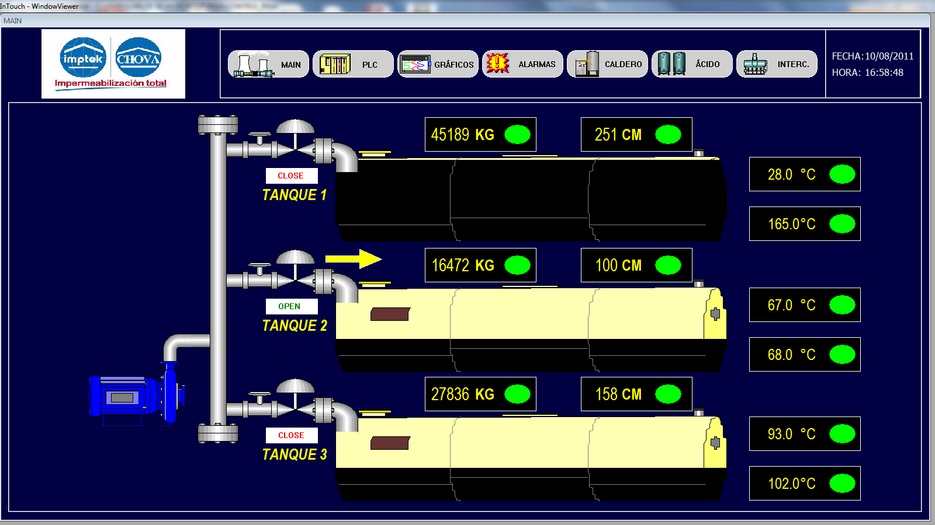
Desarrollo de la interfaz – Main
Notes:
29

Slide 30
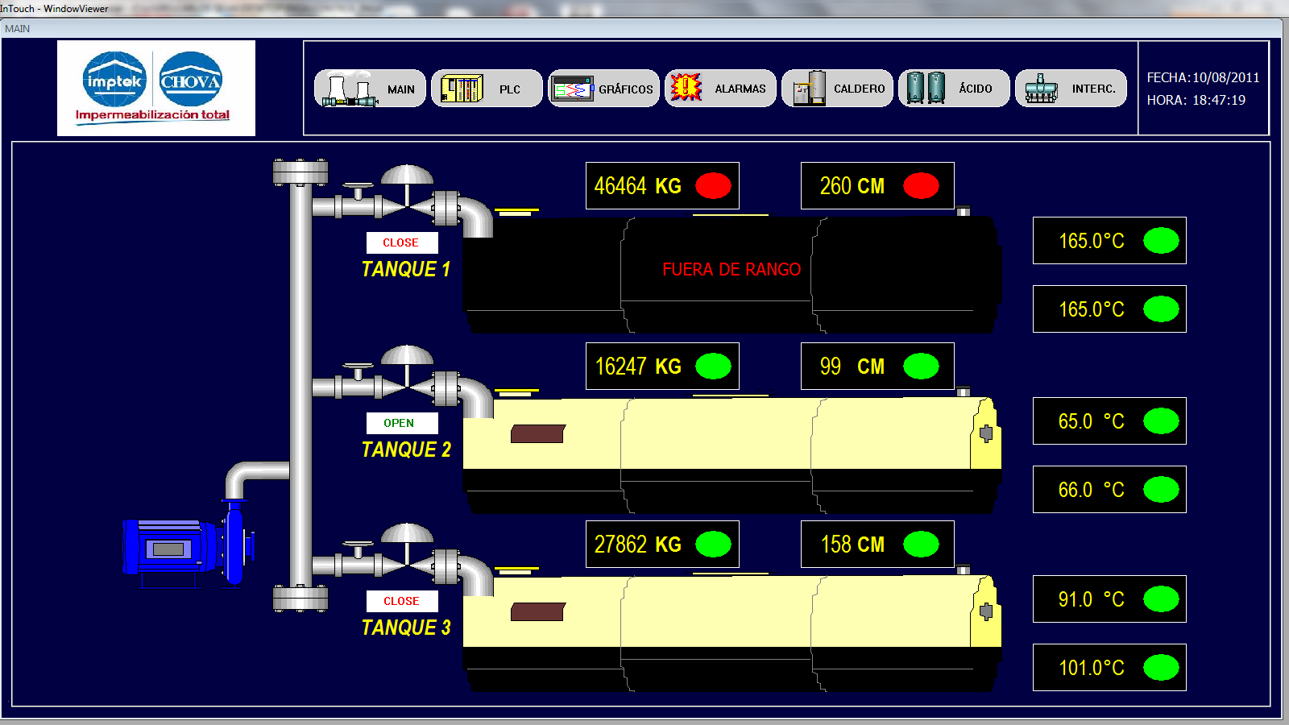
Desarrollo de la interfaz – Main

Slide 31
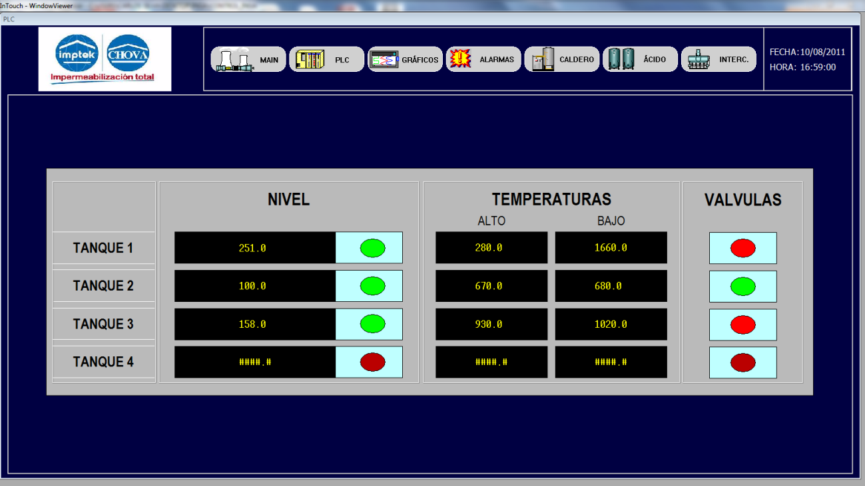
Desarrollo de la interfaz – PLC
Notes:
31

Slide 32

Desarrollo de la interfaz – Gráficos

Slide 33

Desarrollo de la interfaz – Alarmas
Notes:
33

Slide 34

Desarrollo de la interfaz – Ácido

Slide 35

Desarrollo de la interfaz – Caldero
Notes:
35

Slide 36

Desarrollo de la interfaz – Intercambiador

Slide 37

Desarrollo de la interfaz – HMI Principal
Notes:
37

Slide 38

Desarrollo de la interfaz – HMI Principal
Notes:
38

Slide 39

Desarrollo de la interfaz – HMI Noche
Notes:
39

Slide 40

Desarrollo de la interfaz – HMI Intercambiador
Notes:
40

Slide 41


Programación PLC – Programa
Notes:
41

Slide 42

Pruebas de funcionamiento Calib.
Tablas
Notes:
42

Slide 43
Pruebas de funcionamiento
Protocolo
Precalentar la línea de carga de asfalto.
Calentar los tres tanques a temperaturas homogéneas.
Descargar 10 000 [Kg] de asfalto del tanque uno al tanque dos.
Monitorear los niveles de ambos tanques con el sistema instalado.
Descargar 10 000 [Kg] de asfalto del tanque dos al tanque tres.
Monitorear los niveles de ambos tanques con el sistema instalado.
Descargar 10 000 [Kg] de asfalto del tanque tres al tanque uno.
Monitorear los niveles de ambos tanques con el sistema instalado.
Comparar los resultados obtenidos con el sistema de sensores y los de operador.
Notes:
43

Slide 44
Pruebas de funcionamiento
Resultados
Notes:
44

Slide 45
Pruebas de funcionamiento
Error aceptable
Comparación
Notes:
45

Slide 46
Análisis Financiero y Económico
Financiero ácido
Notes:
46

Slide 47
Análisis Financiero y Económico
Financiero Niveles
Notes:
47

Slide 48
Análisis Financiero y Económico
Costo Total
Notes:
48

Slide 49
Análisis Financiero y Económico
Económico del proyecto
Notes:
49

Slide 50
Análisis Financiero y Económico
Ahorro anual proyectado
Notes:
50

Slide 51
Análisis Financiero y Económico
VAN y tiempo de recuperación
Notes:
51

Slide 52

Análisis Financiero y Económico
TIR
Notes:
52

Slide 53

Análisis Financiero y Económico
B/C
Notes:
53

Slide 54
Conclusiones
Se logró implementar exitosamente no solo una sino dos interfaces de usuario que permiten tener los datos de temperatura y nivel, sin necesidad de la medición directa de un operador.
Se logró diseñar un sistema de carga para el ácido que no tiene sensores de pH, por lo que se consiguió un ahorro muy significativo del orden de los $20 000.
Se comprobó que a través de un mecanismo de leva seguidor, es posible determinar el nivel de los tanques de asfalto.
Se comprobó que el proyecto es rentable al tener una relación de B/C de 1.59.
Se mejoró la precisión en la lectura de los tanques, ya que el error con este sistema está bajo a 150 [kg], generando un ahorro de $ 4543 anuales.
Se cumplió con los objetivos planteados.
Notes:
54

Slide 55
Recomendaciones
Debido al éxito del sistema de medición de asfalto del Inga, se recomienda que previa a una evaluación, se tome como modelo para casos con condiciones similares.
Se recomienda que se levanten los planos unifilares y tridimensionales o isométricos, de todas las instalaciones de la planta del Inga, teniendo en cuenta la especificación de elementos desarrollada.
Se recomienda realizar otra calibración a los tanques, utilizando equipos como medidores laser para determinar una altura más precisa de la altura del asfalto, y así reducir los errores asociados al sistema.
Notes:
55

Slide 56














Gracias por su atención
Notes:
56

